Slide 1
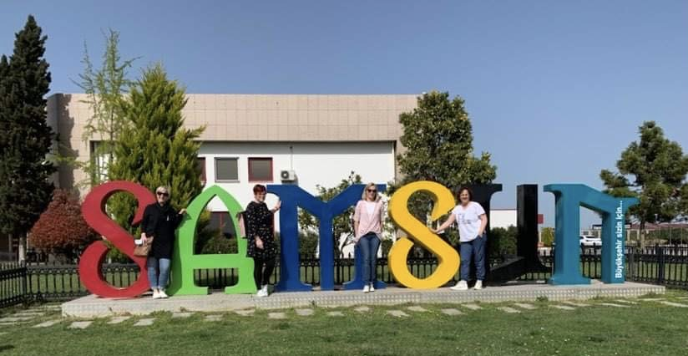
SAMSUN-Erasmus+ projekt
Gozdne dogodivščine

Slide 2
Kje je Samsun?

Slide 3
Vrtec, ki smo ga obiskale

Slide 4
Soba za kostume

Slide 5
TELOVADNICA

Slide 9
Interaktivna tabla, izdelki družin

Slide 10
ATA TURK

Slide 11
Umetnost

Slide 12
KAMERE V VRTCU

Slide 13
Na vhodu… Če bi bil planet, kakšen planet bi bil?

Slide 14
Igrišče

Slide 16
Kuhinja zunaj

Slide 18
Čas za naslednjo dejavnost zunaj.

Slide 19
…in naslednjo

Slide 20
Vadbena ura

Slide 22
Z avtobusom v gozd.

Slide 24
Branje v gozdu in pogovor o hvaležnosti in občutkih.

Slide 25
Otroci so izdelovali….

Slide 26
BOCEK OTELI

Slide 27
Hotel za žuželke ☺

Slide 28
Najprej opazovalke, nato pa eğitimciler (vzgojiteljice)

Slide 29
Predstavitev Slovenije in našega vrtca

Slide 30
Slovo od vzg.Beyzanur

Slide 31
Od otrok

Slide 32
Od ravnateljice…

Slide 33
Learn from yesterday, live for today, hope for tomorrow.

Slide 34
Bilo je prvič in bila je neprecenljiva izkušnja.

Slide 35
Teşekkürler (hvala)
Hvala

